Slide 1

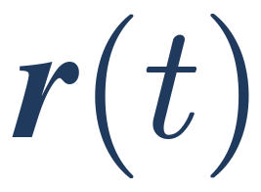


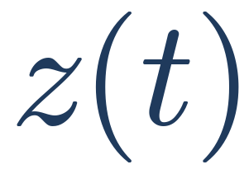
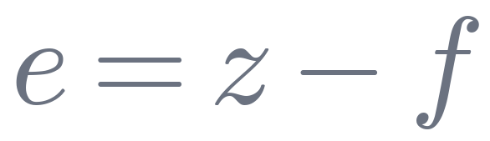
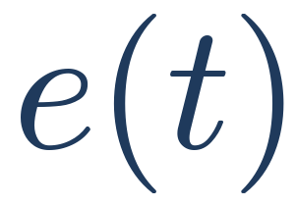
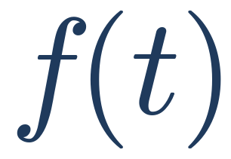
出力フィードバック
（固定）
ネットワーク
固定（学習しない）
リザバー
学習する
状態
読み出し
再帰結合
：ランダム・固定
出力
フィードバック
学習する
カオス的に動く
重みを直す
学習（学習中だけ動かす）
RLS
毎ステップ直す
目標
誤差

